Slide 1

选择结构（二）
第四章
第一学年（第二学期）

Slide 2


预习检查
集中测试
switch选择结构中的关键字有哪些？
简述switch选择结构的执行流程
试着绘制出switch选择结构的流程图
switch选择结构的表达式可以是哪些数据类型？
switch选择结构中case关键字后可以是表达式吗？
Notes:
教学指导：
正式授课前进行统一测试。测试内容为上次课布置的预习测试题。本教学环节目的是强化学员进行预习的意识，测试结果记录学员学习成绩

Slide 3



回顾与作业点评
代码阅读
输出结果是什么？如何修改程序可以正确输出“优秀”？
int score=95;
if(score>=60) {
System.out.println("及格"); }
else if(score>=80) {
System.out.println("良好"); }
else {
System.out.println("优秀"); }
int score=95;
if(score>=90) {
System.out.println("优秀"); }
else if(score>=80) {
System.out.println("良好"); }
else {
System.out.println("及格"); }
及格
优秀
提问
Java中的if选择结构包括哪几种形式？各自的特点是什么？
点评作业的提交情况和共性问题
作业点评
Notes:
教学指导：
回顾：上次课的教学内容和学员已学过的相关技术内容
作业点评：点评作业的提交情况和共性问题，目的是给学员作业反馈以促进学员完成作业的积极性

Slide 4
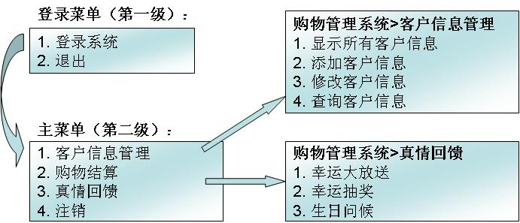
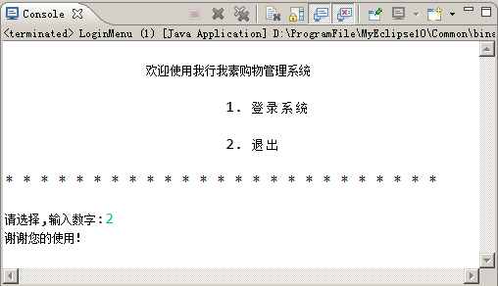
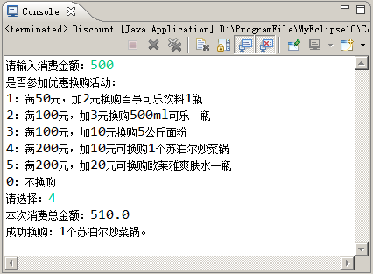
本章任务
升级“我行我素购物管理系统”
实现购物菜单选择
实现换购功能

Slide 5


本章目标
掌握switch选择结构
能够综合运用if选择结构和switch选择结构解决问题

Slide 6


为什么使用switch选择结构
问题
韩嫣参加计算机编程大赛
如果获得第一名，将参加麻省理工大学组织的1个月夏令营
如果获得第二名，将奖励惠普笔记本电脑一部
如果获得第三名，将奖励移动硬盘一个
否则，不给任何奖励
解决方法
使用多重if选择结构实现
使用switch选择结构解决
缺点：结构复杂，啰嗦
特点：条件为等值判断
演示：多重if解决等值判断问题
Notes:
教学指导：
1，教员分析问题，问题中有多个条件考虑使用多重if
2，教员演示使用多重if选择结构解决问题1让学员意识到此种方式的不足，
（此示例的代码教员课前准备好，课堂上不需要现场敲）
3，回到PPT总结代码缺点：结构复杂，啰嗦
4，再次分析问题：发现多个条件均为等值判断，并提出更好的解决办法---使用switch

Slide 7

什么是switch选择结构
语法
switch选择结构
int、short、byte、char、枚举、String类型
switch (表达式) {
case 常量 1:
语句;
break;
case 常量 2:
语句;
break;
…
default:
语句;
break;
}
计算表达式的值
如果等于常量1
如果等于常量2
如果没有找到匹配的值
Notes:
教学指导：
1.教员讲解语法中四个关键字的作用
2.教员讲解switch选择结构的执行过程

Slide 8

如何使用switch选择结构
示例
使用switch选择结构解决韩嫣获奖问题
int mingCi = 1;
switch (mingCi) {
case 1:
System.out.println("参加麻省理工大学组织的1个月夏令营");
break;
case 2:
System.out.println("奖励惠普笔记本电脑一部");
break;
case 3:
System.out.println("奖励移动硬盘一个");
break;
default:
System.out.println("没有任何奖励 ");
}
第一名的情况下
第二名的情况下
第三名的情况下
其他情况下
演示：switch解决等值判断问题

Slide 9
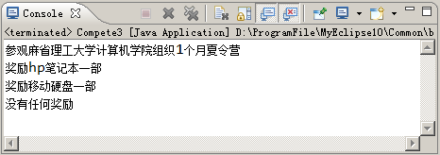
常见错误3-1
代码阅读
int mingCi = 1;
switch (mingCi){
case 1:
System.out.println("参加麻省理工大学组织的1个月夏令营");
case 2:
System.out.println("奖励惠普笔记本电脑一部");
case 3:
System.out.println("奖励移动硬盘一个");
default:
System.out.println("没有任何奖励 ");
}
输出结果是什么？
!
如果需要每个case执行完后跳出，
在每个case后不要忘记写break;
Notes:
教学指导：演示时在某些case中添加break看一看效果

Slide 10
常见错误3-2
代码阅读
int mingCi = 1;
switch (mingCi){
case 1:
System.out.println("参加麻省理工大学组织的1个月夏令营");
case 2:
System.out.println("奖励惠普笔记本电脑一部");
case 2:
System.out.println("奖励移动硬盘一个");
default:
System.out.println("没有任何奖励 ");
}
case后面的常量必须各不相同

Slide 11
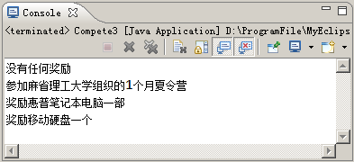
常见错误3-3
代码阅读
int mingCi = 6;
switch (mingCi){
default:
System.out.println("没有任何奖励 ");
case 1:
System.out.println("参加麻省理工大学组织的1个月夏令营");
case 2:
System.out.println("奖励惠普笔记本电脑一部");
case 3:
System.out.println("奖励移动硬盘一个");
}
输出结果是什么？
!
default块顺序可以变动，但要注意其执行顺序。
通常，default块放在末尾，也可以省略

Slide 12
比较switch和多重if选择结构
相同点
不同点
switch选择结构
多重if选择结构
!
都是用来处理多分支条件的结构
!
只能处理等值条件判断的情况
!
没有switch选择结构的限制，特别适合某个变量处于某个连续区间时的情况

Slide 13

小结
现场编程
张三为他的手机设定了自动拨号
按1：拨爸爸的号
按2：拨妈妈的号
按3：拨爷爷的号
按4：拨奶奶的号
Notes:
\01 教学演示案例\现场编程\Dial.java
教学指导：引导学员对问题进行分析（等值匹配），确定适合用switch来实现，一定要把解决问题的逻辑和思路分析清楚，再进入编码

Slide 14

学生操作—菜单跳转2-1
指导
训练要点
switch选择结构
需求说明
从登录菜单跳转到主菜单
教师讲解需求

Slide 15

学生操作—菜单跳转2-2
指导
实现思路
使用数字标识菜单号
获取用户输入的数字
执行相应的操作
完成时间：25分钟
Notes:
教学指导：结合上一页的图分析实现逻辑，让学员清楚解决问题的思路，然后再进入编码

Slide 16
共性问题集中讲解
常见问题及解决办法
代码规范问题
调试技巧
共性问题集中讲解
Notes:
教学指导：
xxxxxxx

Slide 17
选择结构总结
提问
到目前为止所学的选择结构有哪些？
if选择结构
基本if选择结构： 处理单一或组合条件的情况
if-else选择结构：处理简单的条件分支情况
多重if选择结构：处理复杂的条件分支情况
嵌套if选择结构：用于较为复杂的流程控制
switch选择结构
多重分支并且条件判断是等值判断的情况
Notes:
教学指导：教员引导学员总结学习过的选择结构的形式，回顾每种形式的语法和适用场合

Slide 18

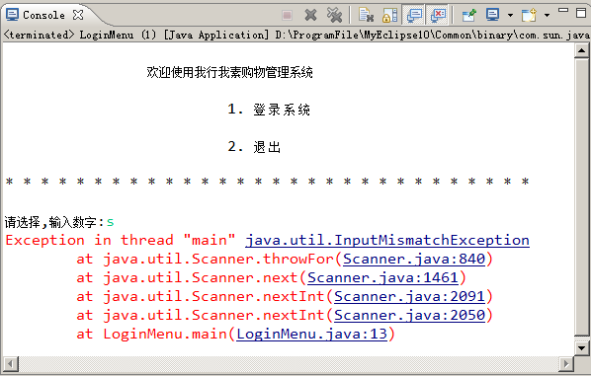
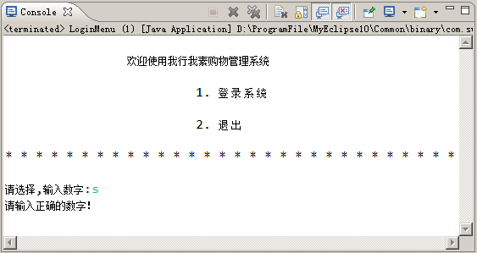
为什么要处理系统异常
问题
菜单跳转的程序，如果用户错误地输入了一个不允许的字符，例如“s”，程序会怎样呢？
分析
为了使程序更加健壮，程序员在编码时要考虑用户可能出现的任何问题，并且在程序中做出相应的判断，给用户一个友好的提示
Scanner对象的hasNextInt()方法，可以判断用户从键盘输入的字符是否是合法的数字

Slide 19
如何处理系统异常
示例
使用hasNextInt()解决问题2
Scanner input = new Scanner(System.in);
if (input.hasNextInt()) {
int num = input.nextInt();
switch (num) {
case 1:
//显示系统主菜单；
break;
case 2:
System.out.println("谢谢您的使用！"); break;
default:
System.out.println("输入错误。");break;
}
} else {
System.out.println("请输入正确的数字！");
}
如果输入的是数字
如果输入的不是数字
演示：处理系统异常
Notes:
教学指导：通过异常处理可以提高程序的健壮性，Java中提供了专门的异常处理机制，将在S2的课程中学习，在这之前，可以通过本章所讲解的方法进行异常处理。

Slide 20

学生操作—实现商品换购
练习
需求说明
综合运用嵌套if选择结构、switch选择结构、多重if选择结构实现商品换购功能
完成时间：30分钟
Notes:
教学指导：
此练习综合性强、业务较复杂、难度较大，教员根据班级情况，可以分为两种实施方法:
1、对于教好的班级，先让学员独立对问题进行分析、解决、实现，教员根据学员的完成情况，在合适的时机多次给予共性问题的分析和讲解
2、对于较弱的班级，首先由教员引导学员对问题进行分析，在白板上列出解决问题的步骤及实现关键点，然后让学员练习，同时教员也要根据学员的完成情况，在合适的时机多次给予共性问题的分析和讲解

Slide 21
共性问题集中讲解
常见问题及解决办法
代码规范问题
调试技巧
共性问题集中讲解
Notes:
教学指导：
xxxxxxx

Slide 22
答疑解惑
答疑解惑
概念不理解
语法记不住
题目无从下手
未完成的上机练习和作业题目
教师备课时根据班级情况在此添加内容
Notes:
教学指导：
教员对第1~4章的内容答疑解惑，根据班级情况实施方式多样化（时间不超过20分钟）：
1、和学员互动，让学员提问题及对知识或学习方法进行分享或者教员有针对性的讲解一些好的学习方法以消除学员学习中的畏难情绪
2、处理第1~4章中的上机练习和作业中的共性问题
3、对第1~4章中的难点内容（大多数学员有疑问的知识）进行针对性补充讲解

Slide 23
总结
多路分支选择结构
适用于条件判断是等值判断的情况
通常会使用多种形式选择结构综合来解决较复杂的问题
switch (表达式) {
case 常量 1:
//语句;
break;
case 常量 2:
//语句;
break;
// …
default:
//语句;
break;
}
switch选择结构
Notes:
教学指导；
总结部分主要达到以下几个目的：
1、回顾内容。注意与与本章任务和目标不一样。本章任务和目标是是强调内容概貌，学到技术，告知要学习什么；总结时，要格外强调观点，把每一个知识点的观点结论都尽量突出出来。
2、整理逻辑。还应该把观点之间的逻辑联系梳理出来。从而使知识系统化、逻辑化。要帮助学员整清逻辑是总结的一大任务。

Slide 24
本章作业
课后作业
教师备课时根据班级情况在此添加内容，应区分必做、选做内容，以满足不同层次学员的需求
预习作业
预习下一章学生用书，完成预习测试
举例说明，循环结构用于解决哪些问题？
要求使用加法运算符对100个数值2求和，请指出循环条件和循环操作
Java循环结构中使用了哪些关键字？
while循环的特点是什么？
程序调试有哪些步骤？
Notes:
教学指导：
预习作业测试题用于下次上课前进行全班同学集中测试。因此教员要在本次课布置下去。布置预习测试题的目的是要求学员进行预习，保障下次学员学习质量。
不少于4道题，其中至少包含一道简述题，主要了解学员对重要知识点的理解程度

Slide 25



海量学习资源等你来拿！

